Slide 1
Unidad 7 Lección 1
En el cibercafé
Señor Jackson

Slide 2
Objectives
Talk about technology
Talk about a series of events
Say what you did (preterit tense continued)
Talk about indefinite or negative situations

Slide 3
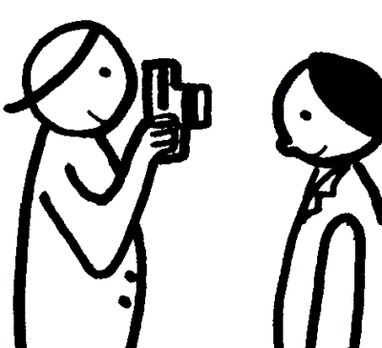
Tomar fotografías (fotos)

Slide 4
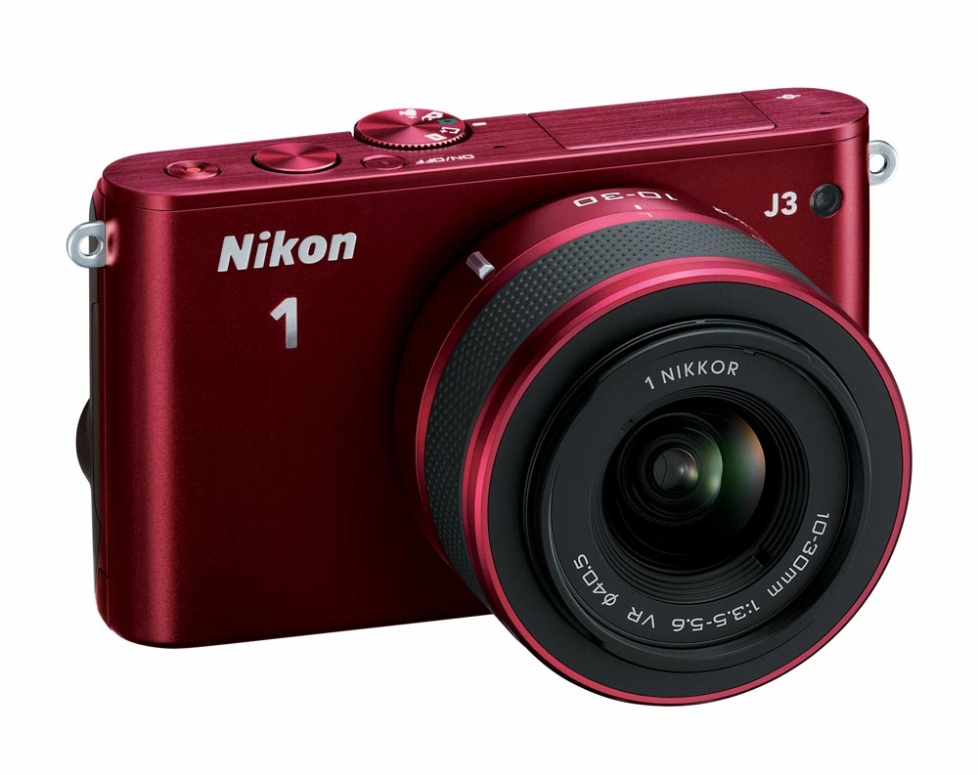
La cámara digital

Slide 5
Usamos la computadora

Slide 6
La pantalla

Slide 7
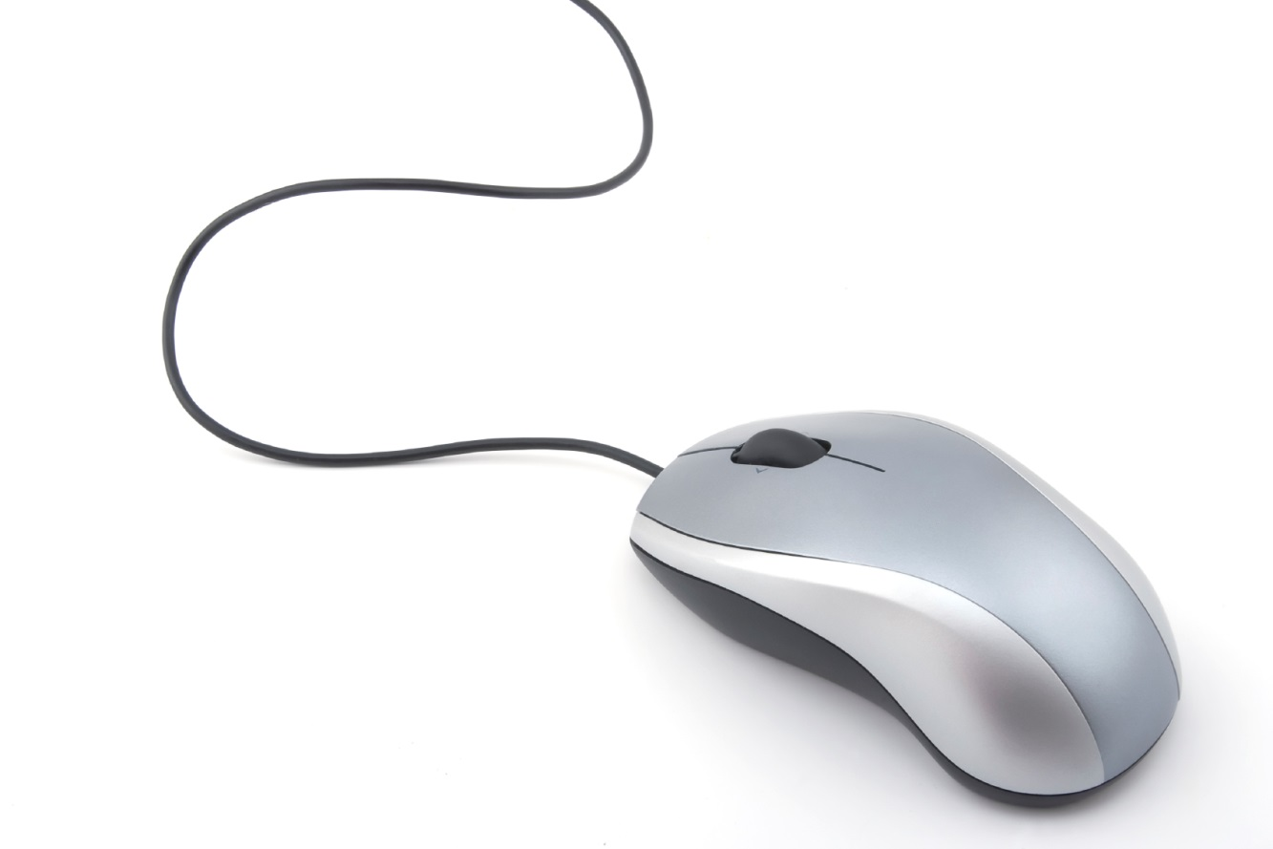
El ratón

Slide 8

El teclado

Slide 9

Navegar por Internet

Slide 10

Conectar a Internet

Slide 11
La dirección electrónica
srjackson@onstedspanish.com

Slide 12
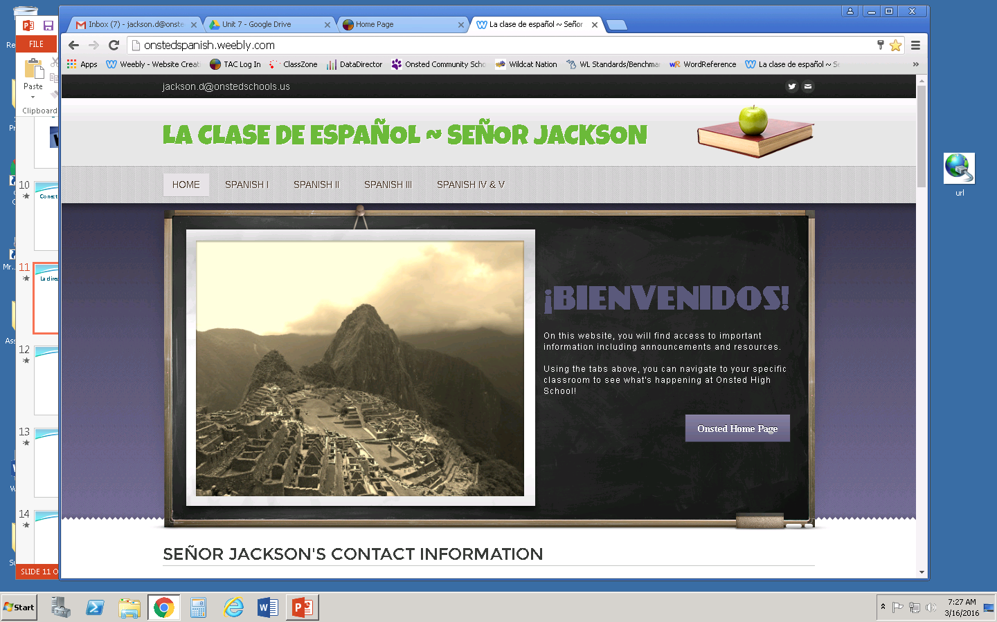
El sitio Web

Slide 13
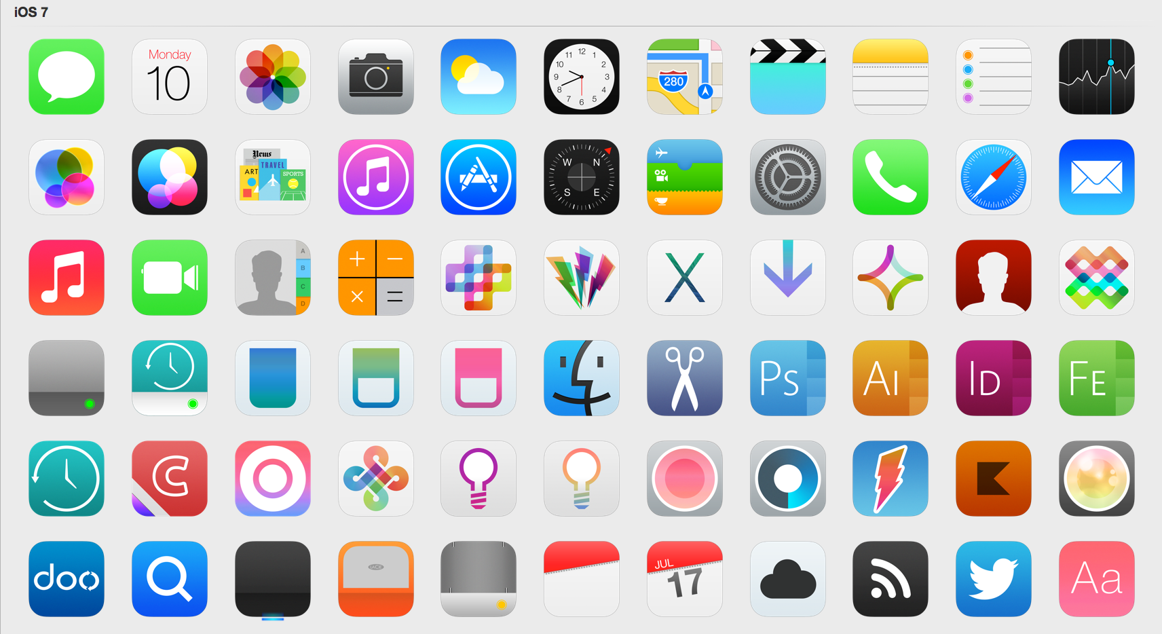
El icono / los iconos

Slide 14
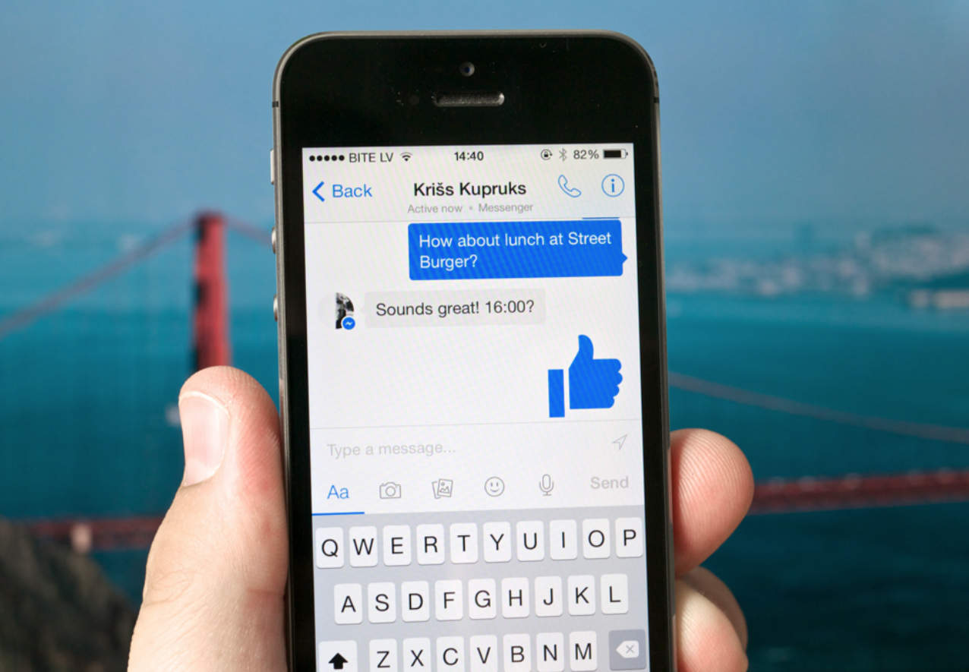
El mensajero instantáneo

Slide 15
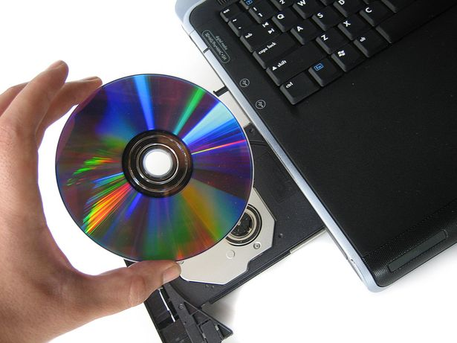
Quemar un disco compacto

Slide 16
El tecnología moderna

Slide 17
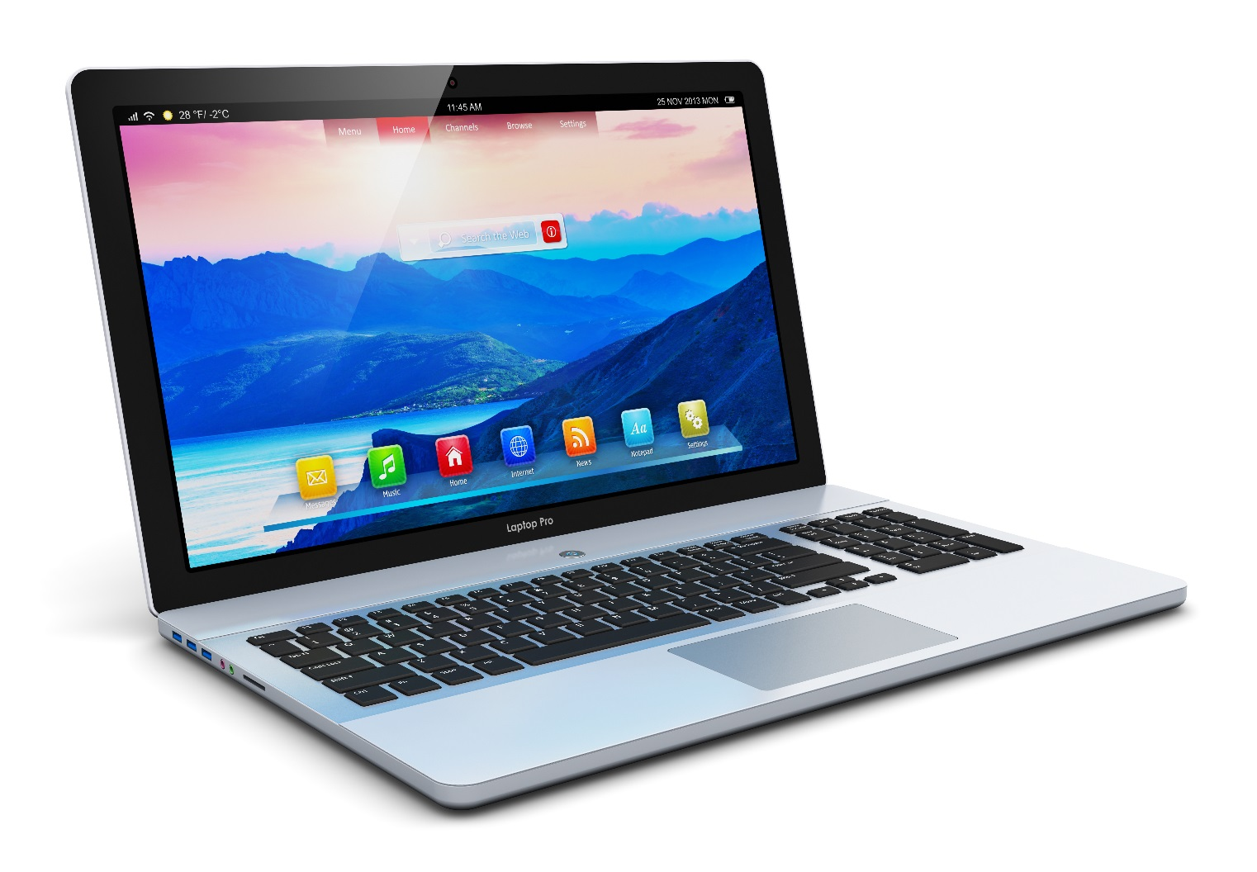
El ordenador portátil

Slide 18

descargar

Slide 19

El buscador

Slide 20
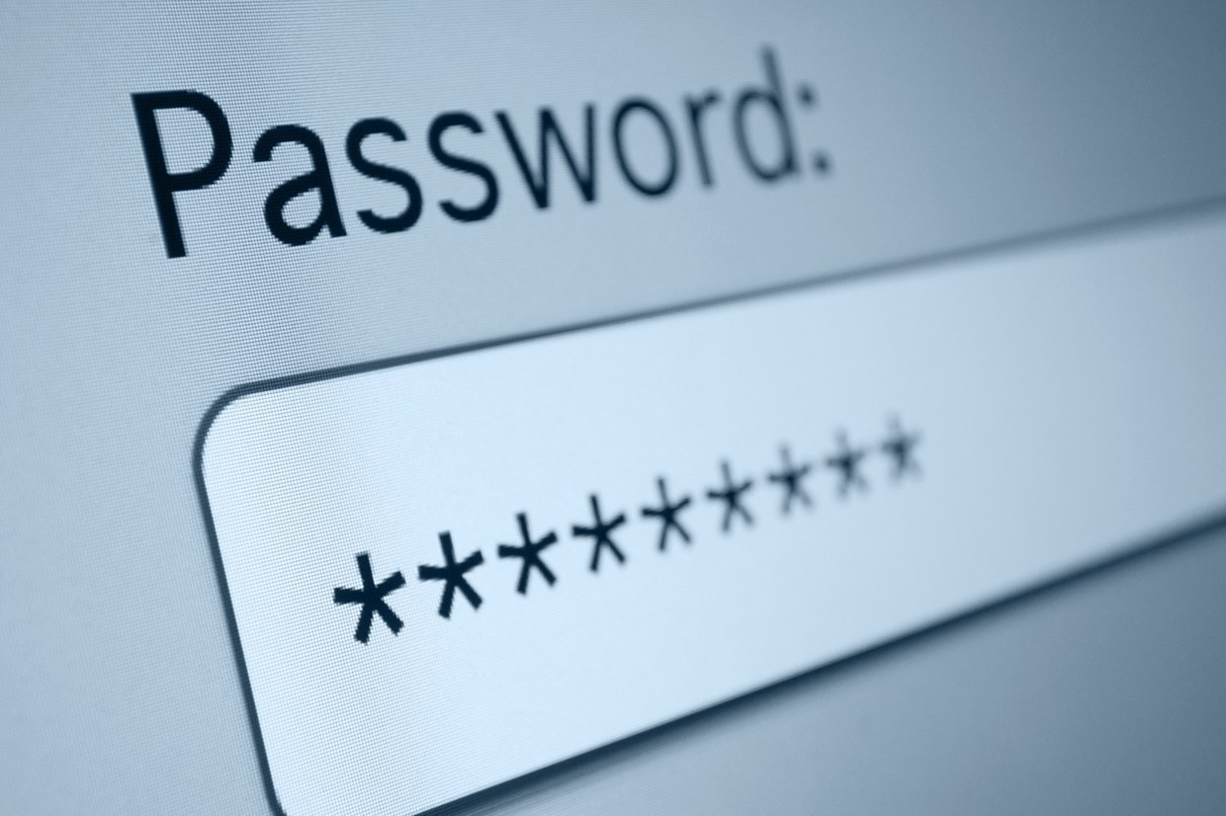
La contraseña

Slide 21
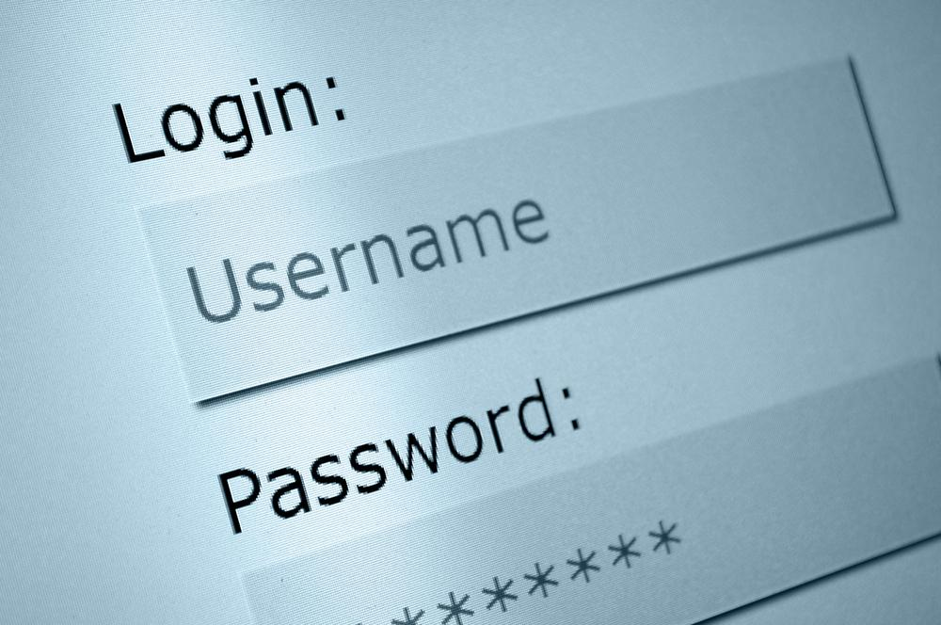
El nombre de usario

Slide 22
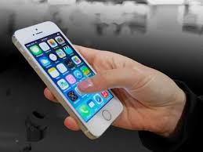
El móvil / el celular

Slide 23
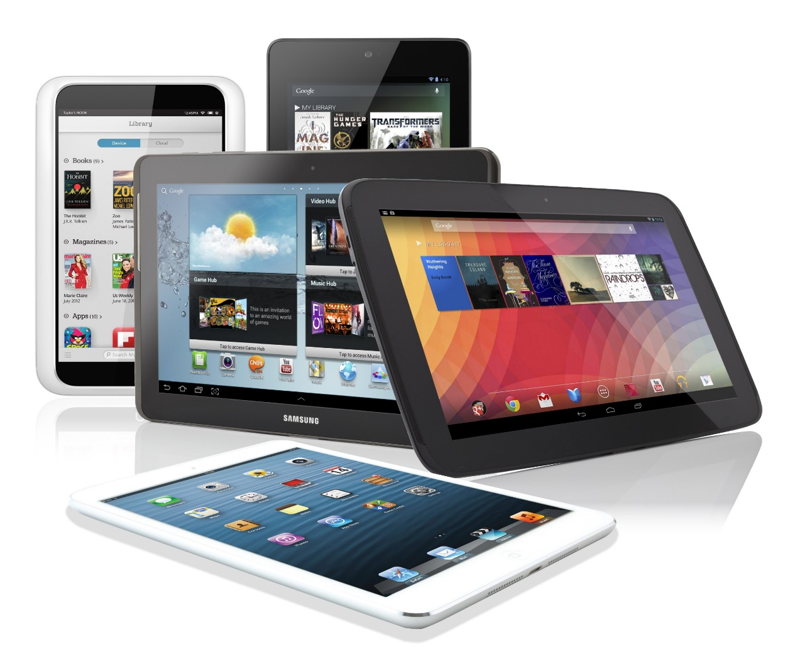
La tableta

Slide 24
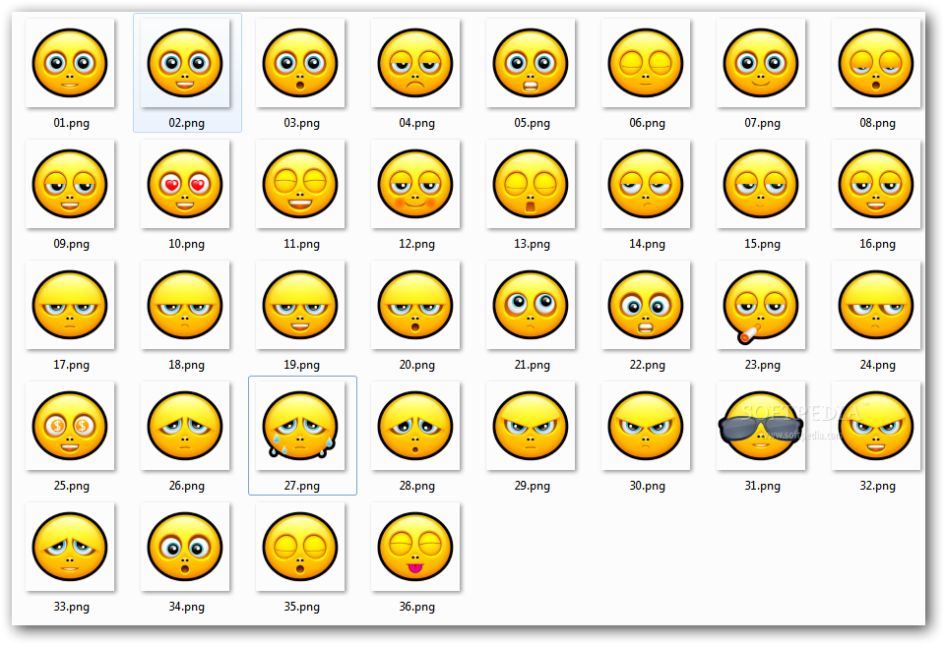
El emoticono

Slide 25


Transmitir (música / películas)

Slide 26
Otro vocabulario importante

Slide 27
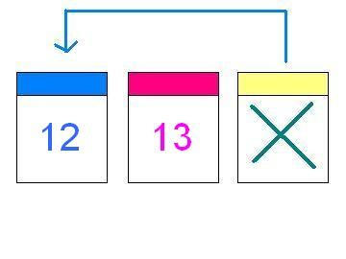
anteayer

Slide 28
Words in a series
Entonces - then, so
Luego – later, then
Más tarde – later on
Antes – before
Después – after

